Slide 1

Čo všetko musí spĺňať výrobca vo farmaceutickom priemysle.
29.11.2016
Ing. Miroslav STRIŽINEC

Slide 2

Povinnosti výrobcu
GxP
Reťazec od vývoja až po užitie lieku je pod kontrolou
Správna Laboratórna Prax
Správna Klinická Prax
Správna Výrobná Prax
Správna Prax v Kontrolnom Laboratóriu
Správna Distribučná Prax
Správna Lekárenská Prax

Slide 3
Riziková analýza
Rozhodovací krok

Slide 4
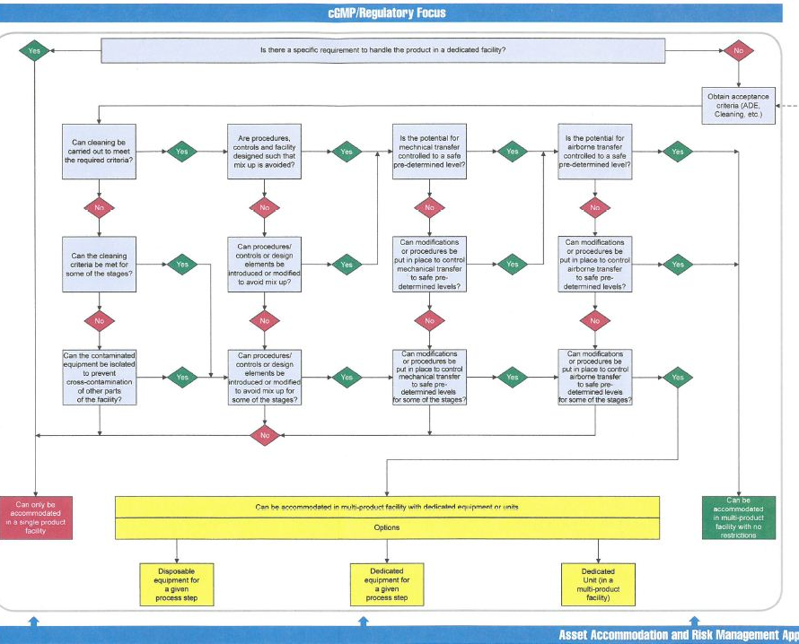
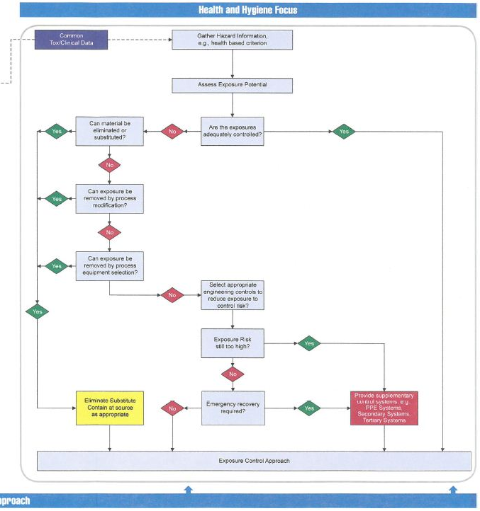
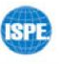
Analýza Rizík
Zhodnotenie podmienok výroby

Slide 5
Technické požiadavky
Výroby

Slide 6
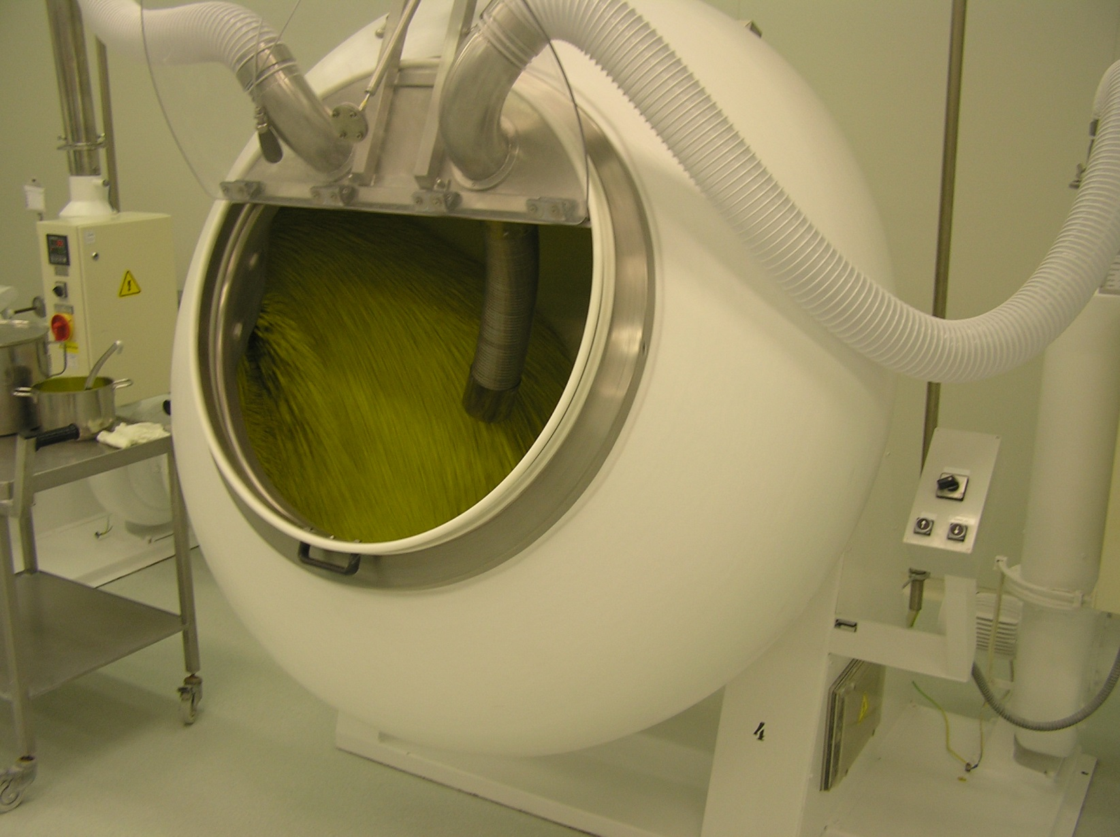
Technické požiadavky
Včera

Slide 7
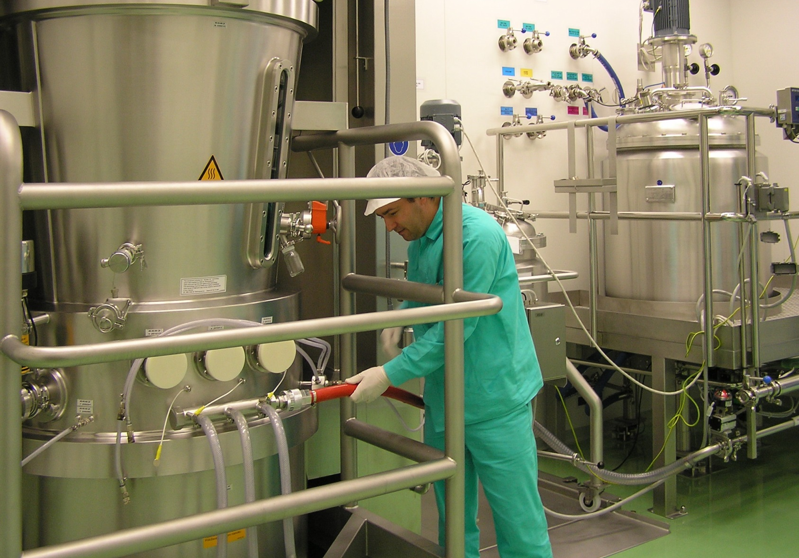
Technické požiadavky
Dnes

Slide 8
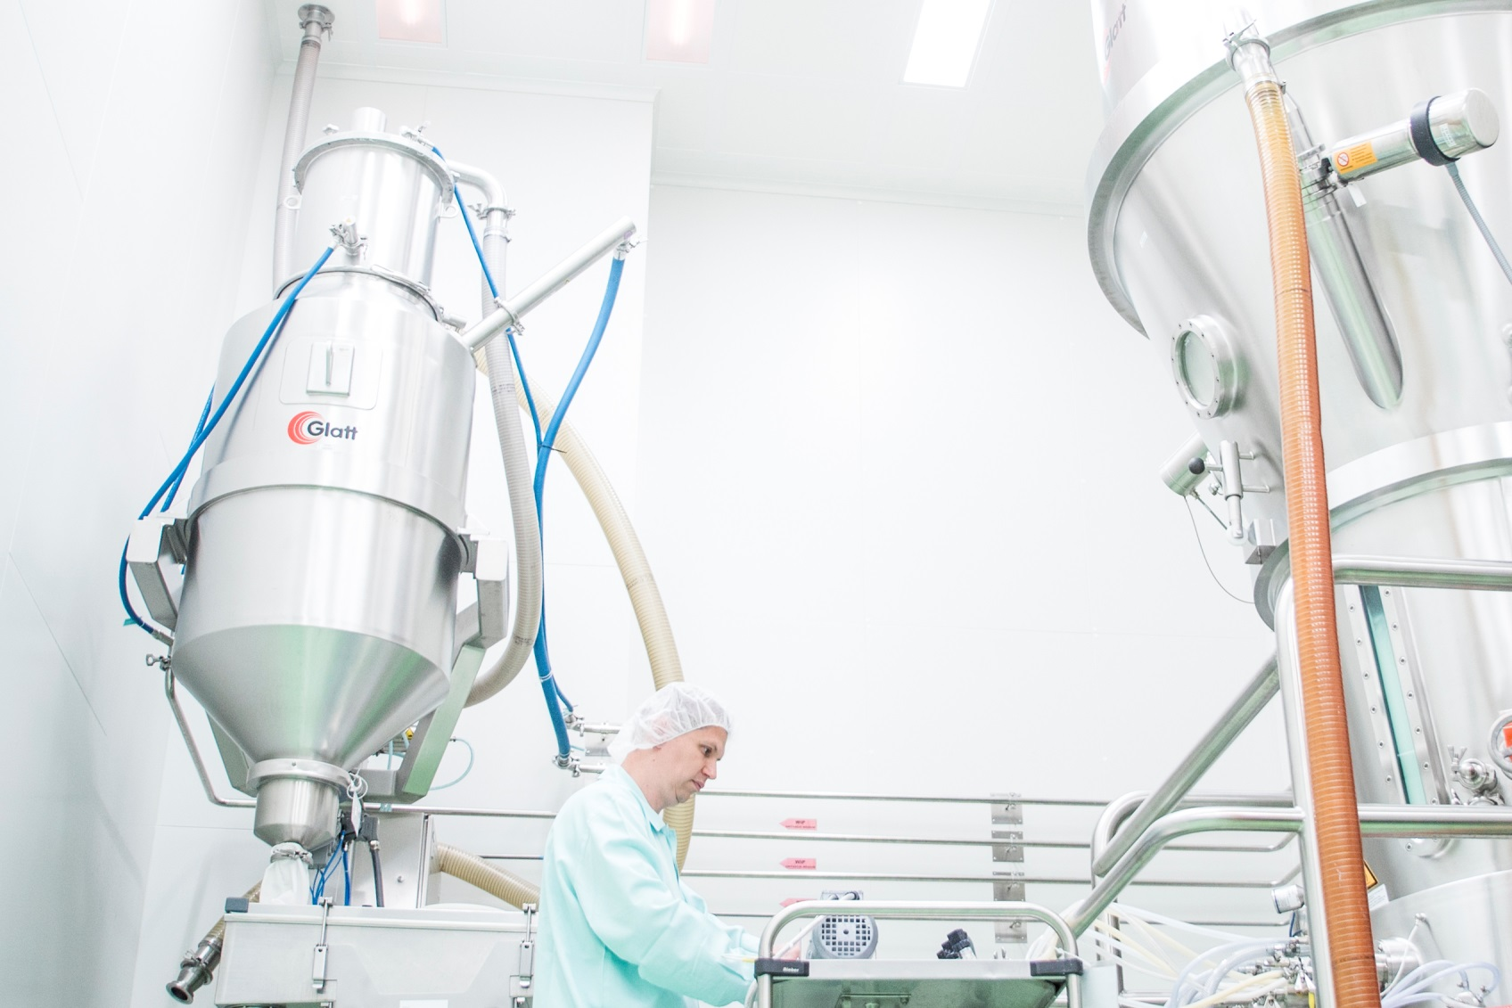
Technické požiadavky
Zajtra

Slide 9

Serializácia
od 09.02.2019
2D Data Matrix
ECC - 200

Slide 10
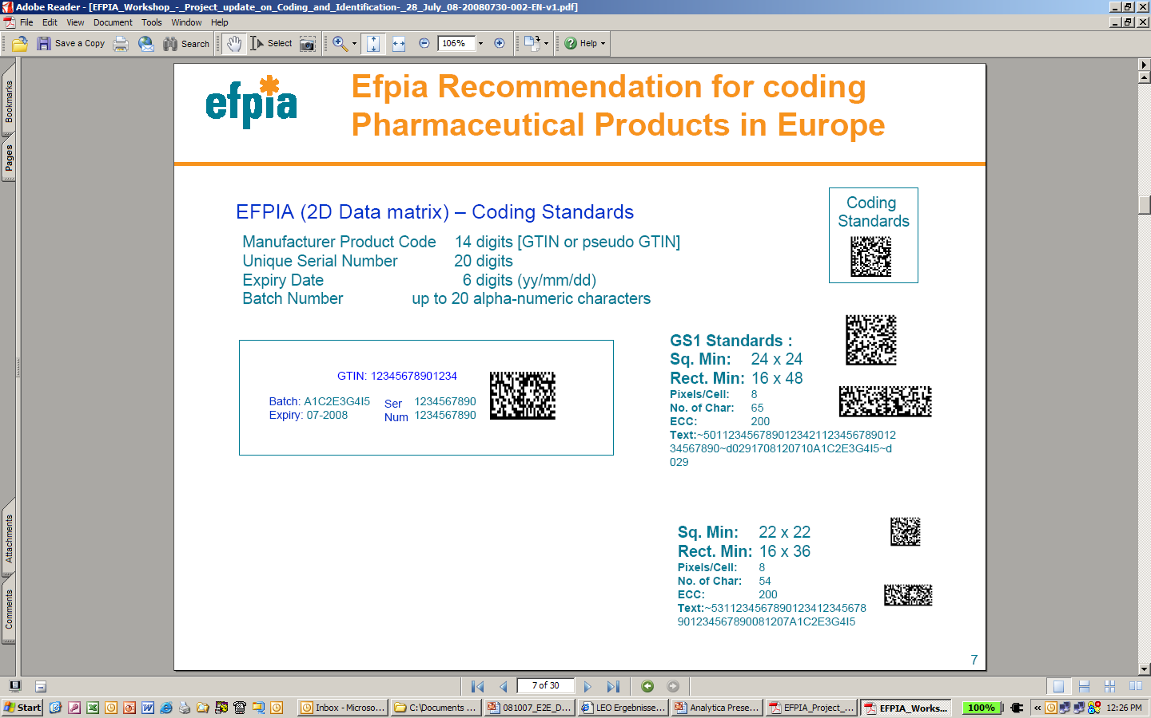
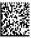


Track & Trace
Serializácia
Jedinečný identifikačný predajný kód „Serial Number“ (sekundárne balenie) v formáte Datamatrix GS1
  MAH alebo CMO bude generovať
  Bude ich aj verifikovať
Serializácia
Skladačka
Páska
Agregácia - Zoskupovanie
Jedinečný identifikátor pre každú logistickú jednotku (od skladačka po paletu) s dodržaním rodičovskej hierarchie
  CMO bude generovať Serial Shipping Container Code (SSCC) pomocou GS1 štandardu
  Možnosťou záznamu výrobného toku
  Lokalizáciou každej logistickej jednotky
Serializácia & Agregácia (Track & Trace)
Agregácia
Kartón
Paleta

Slide 11




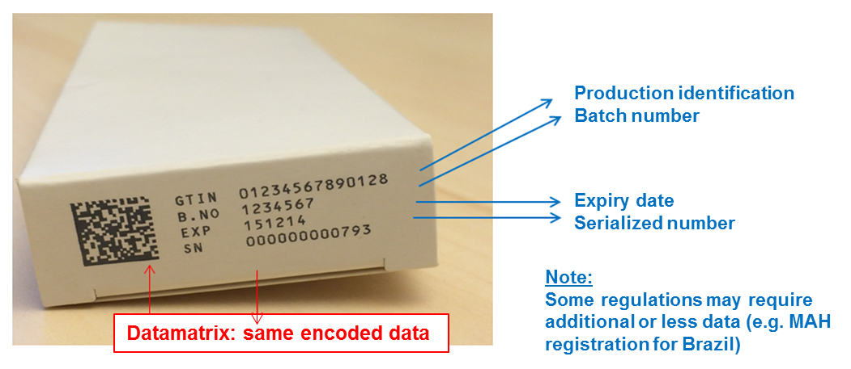
Serializácia
Dopad na balenie
Dnešné vysledovanie podľa šarže
  Čiarový kód je rovnaký pre každú šaržu, predtlačený národný kód produktu
  Ostatné variabilné informácie jasne vyznačené na primárnom a sekundárnom obale (Šarža a exspirácia)
Zajtra vysledovanie podľa skladačky
  Data matrix kód so 4 alebo viac variabilných informácií:
      Jedinečné seriálové číslo: Harmonizovaný kód produktu + Seriálové číslo
      Ostatné produktové informaácie: Číslo šarže + Exspirácia
      Variabilný znak podľa národného predpisu (držiteľ registrácie)

Slide 12
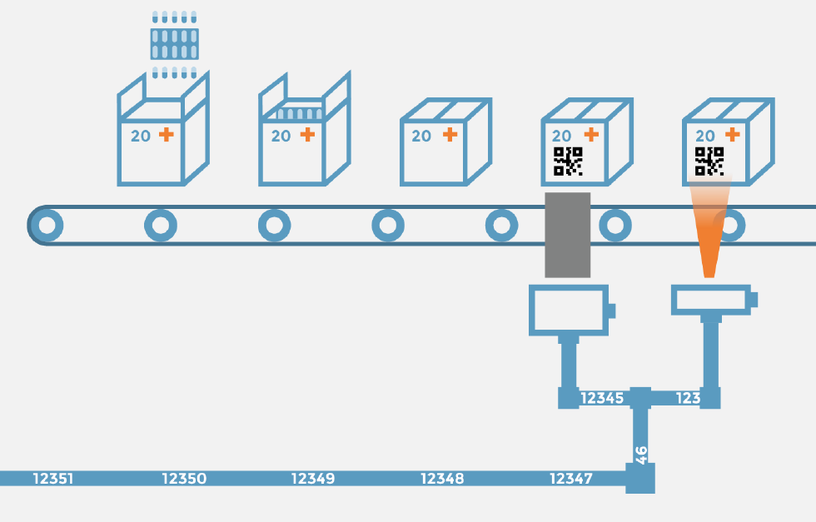
Identifikácia balenia
TE dôkaz neporušenosti
©Vanja Tomažič, 2016

Slide 13
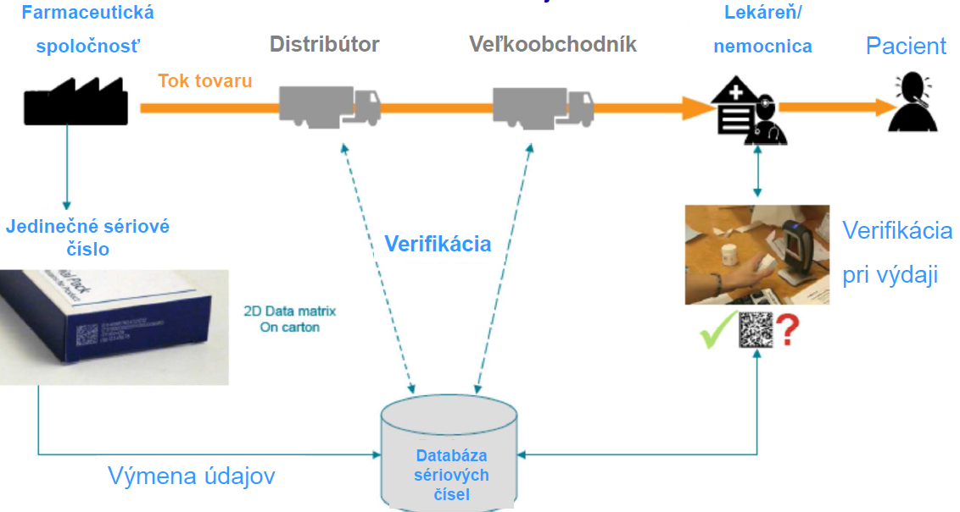
Serializácia
Tok materiálu a informácií

Slide 14
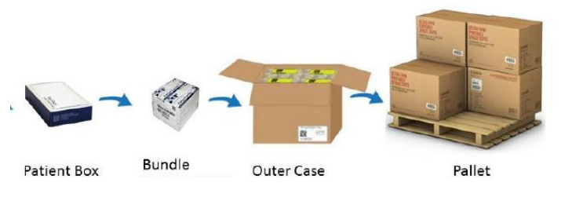
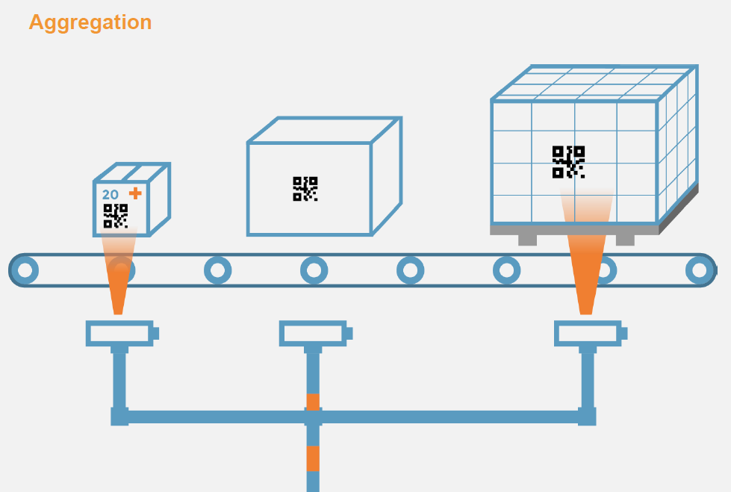
Agregácia
Zoskupenie
©Vanja Tomažič, 2016

Slide 15
Ďakujem
za pozornosť
Saneca Pharmaceuticals, a.s.
Nitrianska 100
920 27 Hlohovec
Slovak Republic
Phone: +421 33 736 1801
Email: miroslav.strizinec@saneca.com
Web: www.saneca.com

